Slide 1
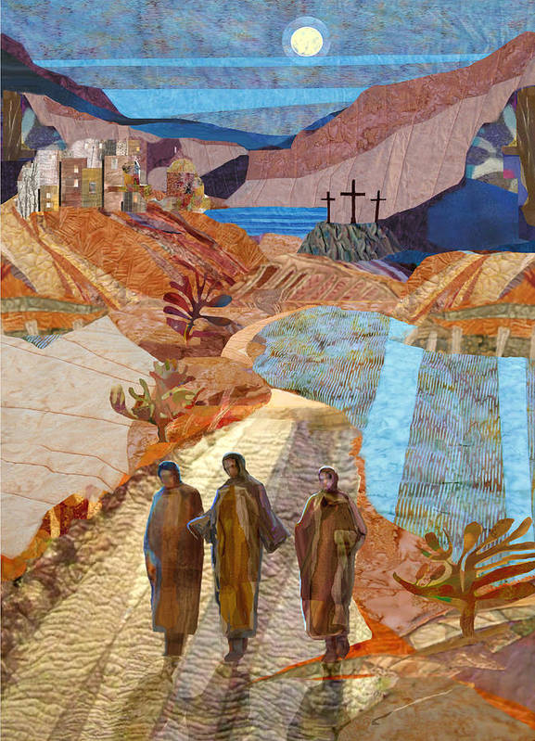

Adaptando el Proceso del Catecumenado
para todo el año:
¿Porque es importante
y
Como adoptarlo?
Martes, 14 de Noviembre, 2023 at 6:30pm
Adolfo Trana
Dr. Luis Guzman
Taller de
Iniciación

Slide 2


Oracion: Bendicion por el camino de Emaus
Que Cristo RESUCITADO les encuentre en el camino, les lleve a toda la verdad y les guíe en su camino.
Que Cristo RESUCITADO les alimente y sostenga, llénense de su presencia, sintiendo arder su corazón con Su Espíritu.
Que Cristo RESUCITADO camine con ustedes, estando presente en cada uno, y que puedan vivir una vida en Cristo por siempre, Amen.
HOW IN THE WORLD!!: An Emmaus Road Blessing… basado en Lucas 24,12-31 (howard-carter.blogspot.com)

Slide 3
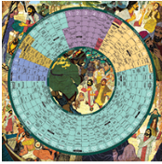
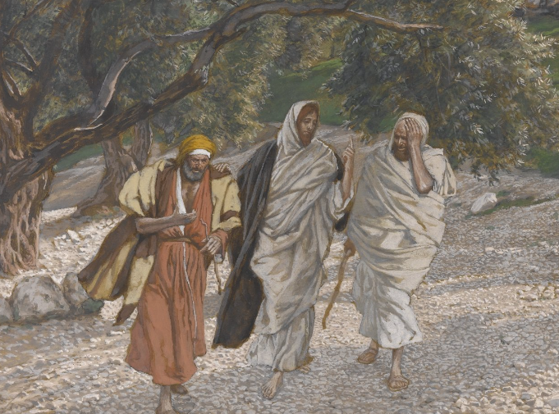
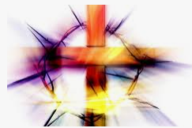
Base para el catecumenado “durante todo el año”
Liturgia continua: Ciclo Litúrgico/Leccionario
Misterio Pascual
Jesús resucitado y las “pequeñas pascuas”
Y si Cristo no resucitó, vana es entonces nuestra predicación, y vana es también vuestra fe. (1Cor 15, 14)
El Camino a Emaús. . . .
Notes:
Define what we mean by year- round.

Slide 4
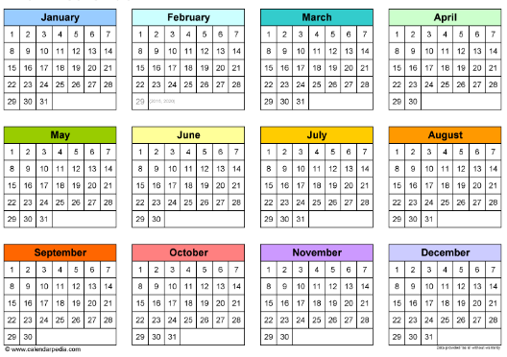
Porque es importante
Definido y recomendado en el manual del RICA: #9, #75, #76 permite que cualquiera pueda entrar en cualquier momento.
Disponible cuando el Espíritu lo indique.
La Catequesis = debe llevar a una relación con Jesús, no simplemente conocer el contenido
Objetivo principal de RICA = ¡formar discípulos comprometidos y que vivan el Evangelio!
El RICA NO es un programa de “talla única”, ¡es un proceso que debe llevar todo el tiempo que sea necesario!
El “modelo de año escolar (académico)” actual NO es suficiente para la conversión ni para verdadera catequesis.

Slide 5

¿Cómo llegamos a esto? . . . Antecedentes
El Vaticano II y la “Visión”1988
Rito de iniciación cristiana de adultos, Guía de estudio
14 años usando el Modelo de Educación Religiosa para la recepción de sacramentos
El modelo de “año escolar” no es propicio para enamorarse de Jesús y crear una verdadera relación con El.
Modelo Catecumenal basado en la Liturgia/Leccionario, es un acompañamiento de aprendizaje personalizado
El lenguaje catequético es vital (NO usar un lenguaje académico)
Conocer a las personas desde su origen y hasta donde se encuentran en su vida espiritual
Este modelo Catecumenal esta recomendado por el Papa y los Obispos para catequesis/formación de fe y la preparación para la recepción de sacramentos.
La importancia de los Padrinos y la Comunidad Parroquial
Notes:
FIt the needs to get it going
US Adaptations
Takes 3 years to get to know a person, not just 8-9 months
No specific format in the Rites Book
Disciple on Road to Emmaus were leaving Jerusalem, headed away from the cross. Jesus met them where they were. And asked them to tell him what was going on in their lives.The Spirit moves as he will. Are we ready for him?
Catechesis: Echoing not a “what” but a “who”. Christianity is not an ideology, it is a person.
Year-round allows for people to move not on a formulated schedule or calendar but on their time. It honors the time it takes for conversion to happen and for people to experience Christ in the unfolding of the liturgical year.

Slide 6







Preparando al equipo de RICA para su adopcion
  “Vender” la Visión del RICA (Pastor, Personal, Parroquia, Equipo)
  Guía de estudio de RICA / Libro de ritos
  Asistir a talleres juntos (presencial + en línea)
  Identificar los dones de los miembros del equipo.
  Escuchar y abordar inquietudes
  Capacitar para roles y responsabilidades (catequistas, padrinos, Hospitalidad, etc)

Slide 7
Terminos y lenguaje para este modelo catecumenal
El RICA, no un programa o una clase es un PROCESO con sesiones (no clases) de participación activa.
Catequista, Facilitador o Líder; no maestro o instructor.
El Grupo, de participantes; no de estudiantes, no es una clase.
Unirse o entrar, no arrancar ni terminar.
Continuar el viaje con Cristo, un camino que no termina nunca, es un camino espiritual de acompañamiento continuo, no un determinado numero de clases.

Slide 8
Empiece por algún lado. . . . ¡Hagalo!
¡Tome su tiempo!
Comience con cambios simples
Pasar al Leccionario/catequesis basada en la liturgia
Despedida de la asamblea dominical después de la Liturgia de la Palabra:
Combinar; ‘Discernimiento de la Palabra’ con una sesión Catequética
Transición a “todo el año” por etapas
Agregue un periodo de “Preguntas“ en cada sesión, para estar listo cuando lleguen nuevos participantes
Mantenga el “Catecumenado” durante la primavera/verano/otoño
La forma en que comenzaron estos presentadores:
3 Etapas. . . . 3 ambientes. . . . 3 equipos

Slide 9
Etapas del Proceso del RICA
El Rito de Iniciación Cristiana para Adultos (Incluyendo niños mayores de 7 años); es una “Jornada de Fe, que debe tomar el tiempo que sea necesario”, para:
Creer – Celebrar – Vivir – Orar/comunicar; la FE. (4 Pilares de Nuestro Catecismo Católico)
Etapa de búsqueda/preguntas, Precatecumenado (Evangelización - Kerigma)
Etapa de Catecumenado (Catequesis)
Etapa de Purificación e Iluminación
Etapa de Mistagógia

Slide 10
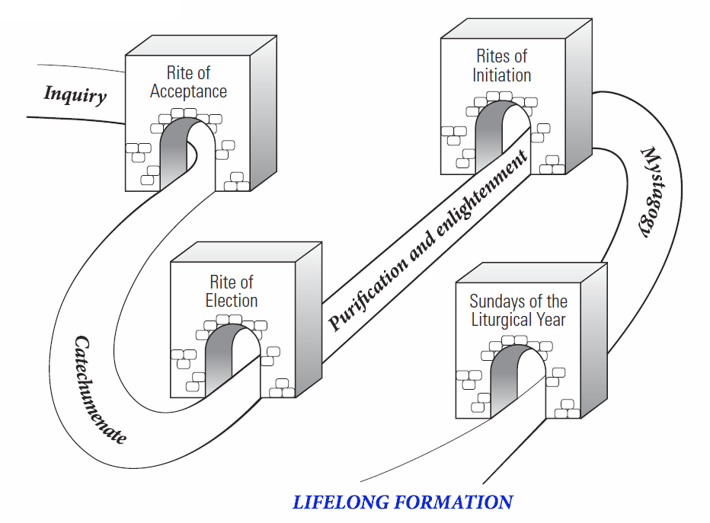

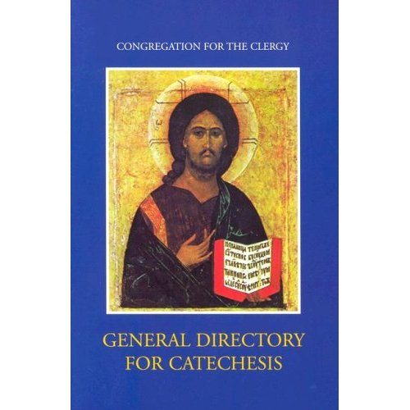
1
2
3
Catequesis
Continuación
Proclamación
inicial
Directorio General para la Catequesis, Capitulo 2

Slide 11
PREGUNTAS/PRECATECUMENADO
  La conversación/reunión/entrevista inicial es CRÍTICA y determina el camino (bautismo, matrimonio)
  Determinar el camino: basado en la preparación y las necesidades INDIVIDUALES
  Horario de reuniones flexible y ambiente confortable.
  Compartir historias: que te trae aquí?
  Imágenes de Dios
  Descubrir/compartir dones
  Preguntas y aclaración de dudas: ¡aliente esto!
  Oración, al inicio y al final de cada sesión.
  Misa (enfoque en el calendario litúrgico)
  Los “PADRINOS” son los que invitan con su ejemplo y acompañan, deben estar involucrados en la vida de la parroquia
  ¡Éste es el tiempo del que llega para unirse al camino de la fe, no el nuestro!
  Catecúmeno y Candidato se unen después del Proceso de Discernimiento y el Rito de Aceptación (o Rito de Bienvenida–opcional)

Slide 12
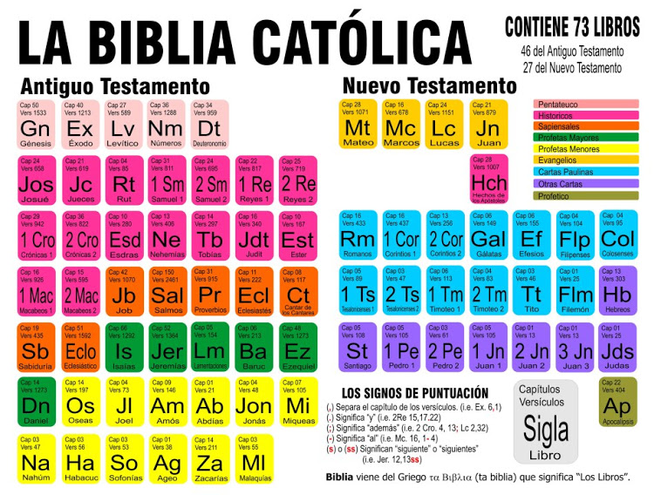

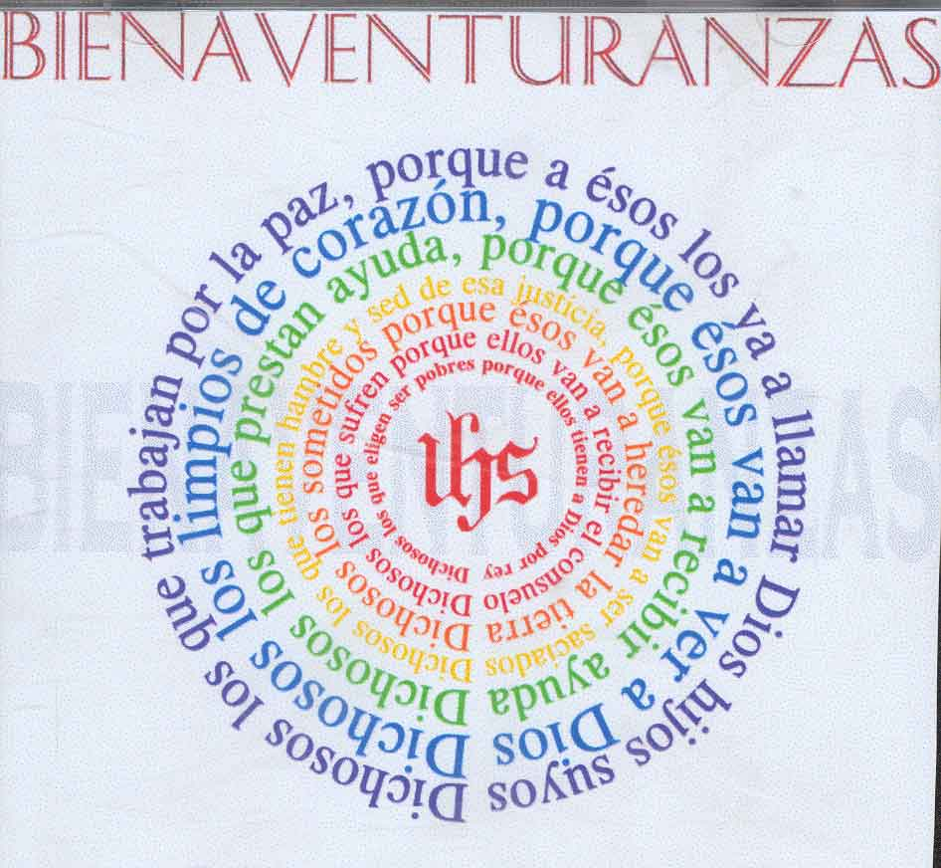
Precatecumenado: La Evangelización
Manejo y conocimiento de la Biblia
Concepto claro del Credo, símbolo de la Fe
Concepto de la Fe en la Sagrada Escritura
Conocimiento detallado de la Santa Misa y su significado
Explicar quienes son los santos
Tener claro el conocimiento de la Virgen María (Mariología)
Conocer detalladamente su parroquia (tour de la iglesia)
Conocer quien es quien en la Iglesia Católica y en su diócesis
Explicar la oración; tipos, aplicaciones y herramientas (Rosario, etc.)
Tener claro las costumbres, la liturgia y sus tiempos durante cada ciclo
Entender el verdadero significado de “Iglesia”

Slide 13
CATECUMENADO
  Se reúne semanalmente, durante todo el año: Después de la liturgia de la Palabra Dominical, para el discernimiento de la Palabra, y para Catequesis/Doctrina.
  Revisar el calendario litúrgico basandose en el leccionario
  Tener equipo de Catequistas/facilitadores dependiendo del numero de Catecúmenos y candidatos para compartir en mesas redondas las presentaciones y diálogos: pasar de la “formación” a la “transformación”
  ¡Los adultos aprenden mejor unos de otros!
  ¡El misterio está lleno de significado!
  ¿Por qué es importante esta verdad (por ejemplo, la resurrección)?
  ¡Esta es la MISTAGOGÍA que actúa durante todo el proceso!
  Los catecúmenos/candidatos se mueven como individuos y no como grupo¡
  Se necesita el tiempo que sea necesario!

Slide 14
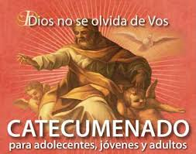
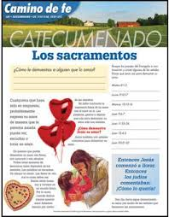
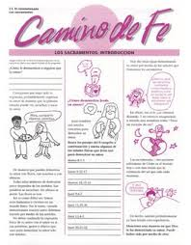
Temas de Catequesis
El pueblo de Dios
¿Quien es Jesucristo?
Iglesia Primitiva
Historia de la Iglesia
Moral Cristiana
Justicia Social
Ética de la Vida
Dignidad de la vida Humana
Los Sacramentos; signos del amor de Cristo

Slide 15
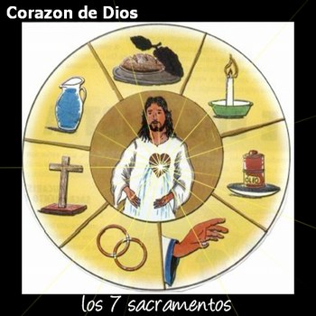
La Fe y los Sacramentos
Los catecúmenos están en el camino de la Fe cuando:
Conocen el amor y su significado
Usan la Sagrada Escritura y entienden su mensaje
Entienden la voluntad de Dios
Conocen a Jesús y su Buena Nueva
Sienten el amor de Dios y el Espíritu de Fe y Caridad
Desean recibir los regalos y signos de amor de Dios
Bautismo
Confirmación
Comunión
Reconciliación
Unción de los enfermos
Orden Sagrada
Matrimonio

Slide 16
PURIFICACION E ILUMINACION
Seis Semanas de Cuaresma
Viaje a la Vigilia Pascual
Preparación espiritual y de oración antes de los sacramentos
Sólo ELEGIDOS
Elegidos + Candidatos (no Catecúmenos)
Sillas en círculo
Ambiente de retiro
Escrutinios/Credo/Padre Nuestro/Ritos de preparación: SOLAMENTE para los elegidos
Vigilia de Pascua
Sacramentos de iniciación (solo elegidos)
Rito Combinado: Sacramentos de Iniciación + Rito de Recepción en la Plena Comunión

Slide 17
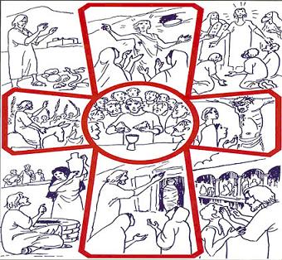
Temas
Cuarenta días de oración, reflexión y aplicación para distinguir el pecado y la Gracia: la Cuaresma.
Significado del numero 40, Sacrificio, Ayuno y Abstinencia
Rito de Elección; Catecúmenos y Candidatos
Rito de la entrega del Credo
Rito de los tres Escrutinios (Ciclo A), reflexión personal, examen de conciencia, redención y reconciliación; de la culpa a la paz.
Rito de la entrega de la oración del Señor.
El camino de la cruz; siguiendo a Jesús.
Semana Santa y Triduo Pascual
Día de reflexión (retiro de preparación)
Vigilia Pascual (Liturgia)

Slide 18
MISTAGOGIA;
Conocimiento y testimonio del Misterio
Compartir la conversión participando en la parroquia
Bienvenida al proceso de toda la vida: la Conversión Continua.
Compartir la experiencia vivida recordando detalle por detalle.
¿Y ahora que?
Entender el llamado a construir el reino de Dios, por parte de los laicos, de los seglares.
Apostolado con preparación, en casa, en el trabajo, en la comunidad y en la Iglesia.
Dones Espirituales para el servicio
Vida en familia, Iglesia domestica; momentos importantes para establecer tradiciones familiares cristianas. Celebración en familia del banquete Eucarístico.
La Oración en la vida diaria
Periodo de discernimiento, toma de decisiones
Camino a la Santidad
Evangelizar: dando testimonio, compartiendo la fe, ofrecer el amor, dar ejemplo de vida en la sociedad, cambiando lo bueno por algo mejor y hacer la voluntad de Dios.
Proceso CONTINUO

Slide 19
Equipo pequeño o sin equipo, cómo pasar al modelo para todo el año
LA COMUNIDAD PARROQUIAL es tu fuente para el Catecumenado
Imagínese utilizar este modelo para la formación de la fe en todos los niveles, Como se vería eso?
“Eran asiduos a la enseñanza de los apóstoles y a la vida comunitaria, a la fracción del pan y a las oraciones”. (Hechos 2, 42)
Padrinos! (Acompañamiento)
Eventos y reuniones parroquiales: Adoración, SVDP, grupos de mujeres y hombres, vía crucis, misión parroquial, retiros, estudios bíblicos/escrituras, peregrinajes, congreso eucarístico, visitas a monasterios, a la catedral, a otras parroquias, etc.
Las sesiones regulares de catequesis sólo forman parte de todo el proceso.
¡Sea ATREVIDO y CREATIVO!
El leccionario REALMENTE se conecta con la doctrina católica relevante

Slide 20

Parece difícil o complicado, PERO. . . ¡¡Vale la pena!!
Las ventajas superan a las desventajas
Fuente principal de aprendizaje: la misa y la comunidad parroquial (liturgias, actividades y eventos parroquiales)
Sí, los catecúmenos/candidatos pueden perderse una sesión (así es la vida)
¡¡SE FLEXIBLE!!
AJUSTE según sea necesario

Slide 21

¿Cuáles son TUS miedos/preocupaciones para cambiar o establecer el modelo de RICA durante todo el año/continuo?
Por favor pongalos en el “chat”
Si estoy un poco asustado/a
¿Por que lo preguntas?

Slide 22
Resumiendo sus inquietudes
¿No hay suficientes catequistas-facilitadores?
¿Perder la unión del grupo?
¿Hacer un seguimiento de quién necesita; qué, cuándo y dónde estan en el proceso?
¿Tener un grupo de uno?
¿Perder unas vacaciones de verano o demasiadas otras cosas en verano?
¿Perder tu equipo?
¿Cargar de trabajo a su equipo?
Otros . . . . ?

Slide 23
Recursos para RICA para el Proceso con el modelo durante todo año/continuo
Year-Round Catechumenate by Mary Birmingham. (2007) ISBN: 978-1568544120
Formed in Faith: Sessions for Inquiry, Catechumenate and Ongoing Faith Formation by Mary Birmingham. (2012) ISBN: 978-1584595908
Apprenticed to Christ: Activities for Practicing the Catholic Way of Life by Jerry Galipeau. (2007) ISBN: 978-1584593270
Foundations in Faith by Resources for Christian Living (RCL), Allen TX. (1998)
Year A (green), Year B (red), and Year C (blue).
ApprenticesinFaith.com by RCL Benziger (online subscription)
Journey of Faith for Adults, Liguori Publications
Food for the Soul: Reflections on the Mass Readings (Three-Volume Set) by Dr. Peter Kreeft
Your Parish is the Curriculum by Diana Macalintal, TeamRCIA
LTP–Liturgy Training Publications
Breaking Open the Lectionary by Margaret Nutting Ralph
Article: Pros and Cons of a Year-Round RCIA Program
https://www.catechist.com/pros-cons-year-round-rcia-program/
Articles & Webinars from Team RCIA: “The Parish is the Catechetical Plan”
Each Other–Share Your Successes!
RECORD KEEPING: Excel Spreadsheet OR Catholic Digital Resources for Ideas
Catholic Digital Resources : Download Catholic faith materials today (catholicdr.com)--not free

Slide 24

TeamRCIA: Year-Round Articles
Is Your Catechumenate Open all Year-Round? What Does Year-Round Mean?
https://teamrcia.com/2022/09/is-your-catechumenate-open-all-year-round-what-does-year-round-mean/
How to Start a Year-Round RCIA Process
https://teamrcia.com/2021/04/how-to-start-a-year-round-rcia-process/
Learn Why Year-Round is Easier
https://teamrcia.com/2015/07/rcia-learn-why-year-round-is-easier/
Toward a Year-Round RCIA Process–One Thing at a TIme with Small Steps
https://teamrcia.com/2020/11/toward-a-year-round-rcia-process-one-thing-at-a-time-with-small-steps/
A Year-Round Apprenticeship Model for RCIA Gives Me Confidence We Are Forming Disciples
https://teamrcia.com/2020/10/a-year-round-apprenticeship-model-for-rcia-gives-me-confidence-that-we-are-forming-disciples/
Is Your RCIA Open All Year-Round? Being Flexible.
https://teamrcia.com/2020/11/is-your-rcia-open-all-year-round-being-flexible/
We’re Flexible–How Our Parish Does Year-Round RCIA
https://teamrcia.com/2020/09/were-flexible-how-our-parish-does-year-round-rcia/
What Would Happen if Every Parish had an Ongoing (Year-Round) RCIA Process?
https://teamrcia.com/2021/05/what-would-happen-if-every-parish-had-an-ongoing-year-round-rcia-process/
Q&A Multiple Seekers on the Journey of Faith–How to Start a Year-Round RCIA.
https://teamrcia.com/2020/07/qa-multiple-seekers-on-the-journey-faith-how-to-start-a-year-round-rcia/
Jesus’s Timing is Perfect–One Parish’s Experience of Year-Round RCIA.
https://teamrcia.com/2020/08/jesuss-timing-is-perfect-one-parishs-experience-of-year-round-rcia/
Rethinking the Core Catholic Content as We Move to Ongoing Initiation (Year-Round RCIA)
https://teamrcia.com/2020/05/rethinking-the-core-catholic-content-as-we-move-to-ongoing-initiation-year-round-rcia/
Is Your RCIA Open All Year-Round? Having Everyone Around the Same Table.
https://teamrcia.com/2022/05/is-your-rcia-open-all-year-round-having-everyone-around-the-same-table/
Why is an Ongoing Year-Round RCIA Important?
https://teamrcia.com/2021/04/why-is-an-ongoing-year-round-rcia-important/
RCIA Requires Big Paradigm Shifts, Starting with These Two
https://teamrcia.com/2019/06/rcia-requires-big-paradigm-shifts-starting-with-these-two/
Is Your RCIA Open All Year-Round? Are we Catechizing for Knowledge or Understanding?
https://teamrcia.com/2018/12/is-your-rcia-open-all-year-round-are-we-catechizing-for-knowledge-or-understanding/
Seek the Living God by Nick Wagner (book)

Slide 25

¿Comentarios, preguntas?

Slide 26
Forum de RICA – Siguiente Taller de Iniciacion
¿Como recibir y dar la bienvenida al que busca integrarse al camino de la fe Católica?
ENGLISH: Tuesday, February 13, 2024 at 1:00pm EST
ESPAÑOL: Martes 20 de Febrero, 2024 a las 6:30pm EST

Slide 27
Taller de Iniciacion de Otoño 2023
Archdiocesan Forum for the RCIA (Members, Blog Articles, Workshops): https://rciaatlanta.org/
History of the Forum
https://rciaatlanta.org/about/history-of-the-archdiocesan-forum-for-the-rcia/
Terry Zobel, Chairperson
St Thomas Aquinas, Alpharetta GA

Slide 28
Oración
Querido Señor nuestro, te alabamos, te honramos y te damos gracias. Bendícenos al salir de esta reunión, llenos de comprensión, pensamientos e ideas para pasar a un Catecumenado continuo durante todo el año mientras construimos Tu Reino con discípulos misioneros. "Muéstrame tus caminos, Señor, enséñame tus senderos. Guíame en tu verdad y enséñame, porque tú eres Dios mi Salvador, y mi esperanza está en ti todo el día." (Salmo 25, 4-5) Que los catecúmenos y candidatos a quienes servimos se fortalezcan en su fe y hagan brillar su luz para los demás. En el nombre del Padre, del Hijo y del Espíritu Santo. Amén.

Slide 29
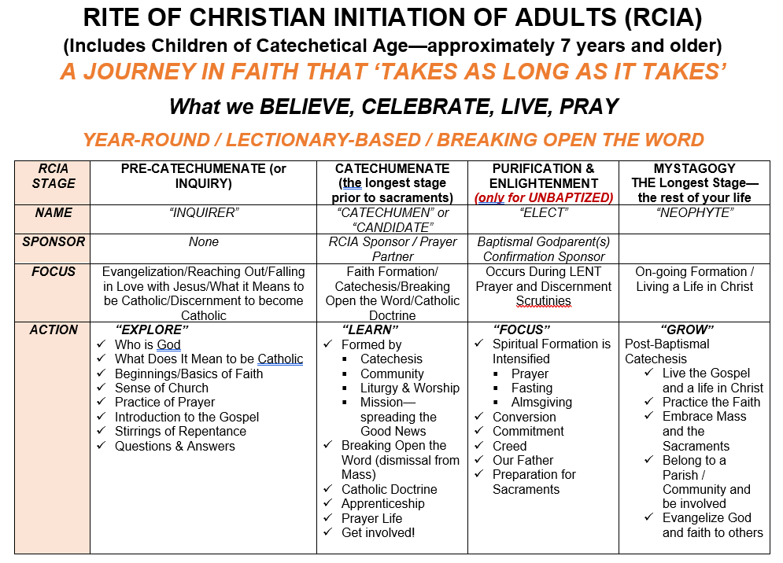
RCIA Stages

